Slide 1
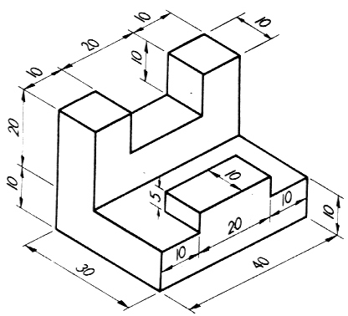
EJERCICIO DE PERSPECTIVA ISOMETRICA 1

Slide 2
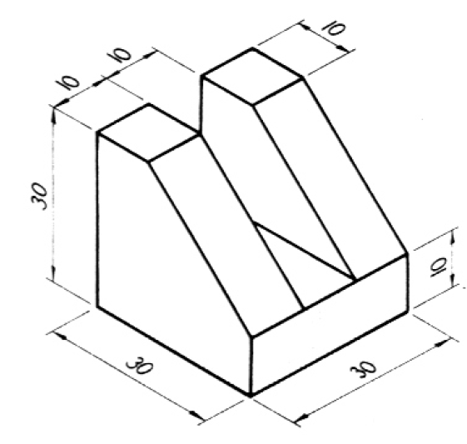
EJERCICIO DE PERSPECTIVA ISOMETRICA 2

Slide 3
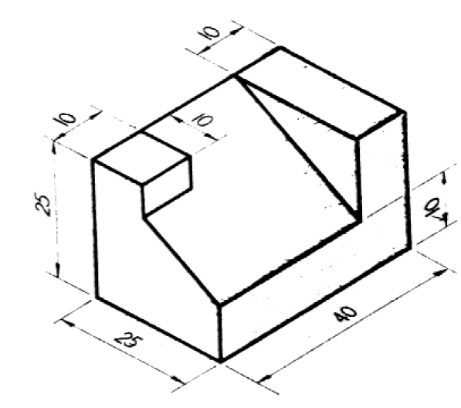
EJERCICIO DE PERSPECTIVA ISOMETRICA 3

Slide 4
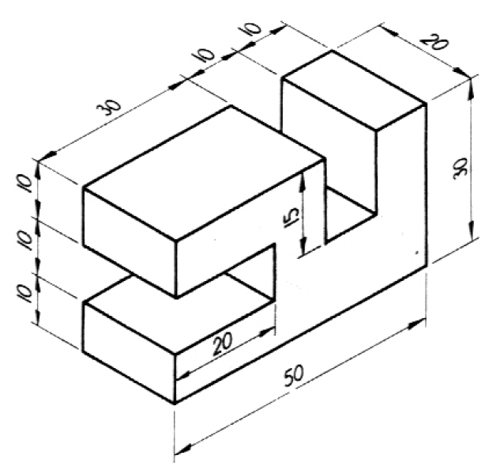
EJERCICIO DE PERSPECTIVA ISOMETRICA 4

Slide 5
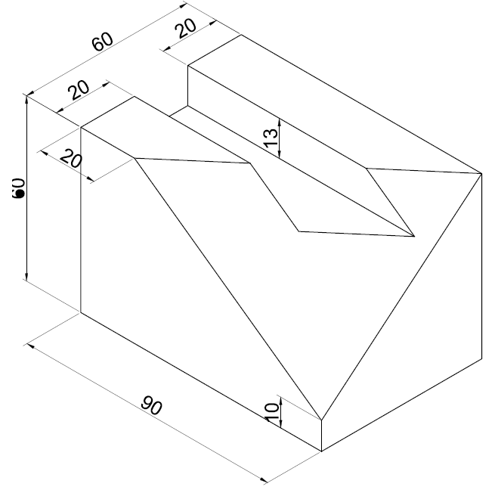
EJERCICIO DE PERSPECTIVA ISOMETRICA 5

Slide 6
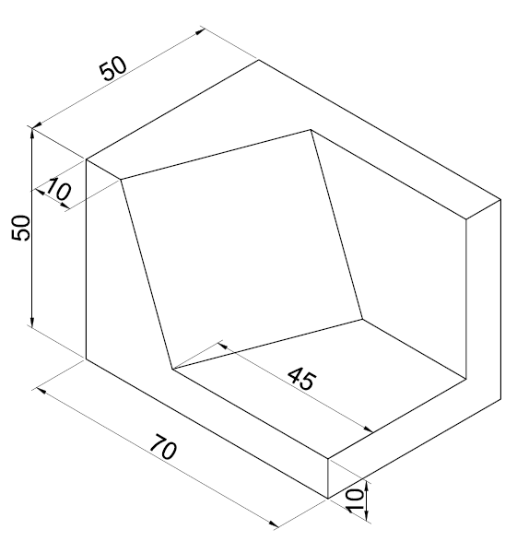
EJERCICIO DE PERSPECTIVA ISOMETRICA 6

Slide 7
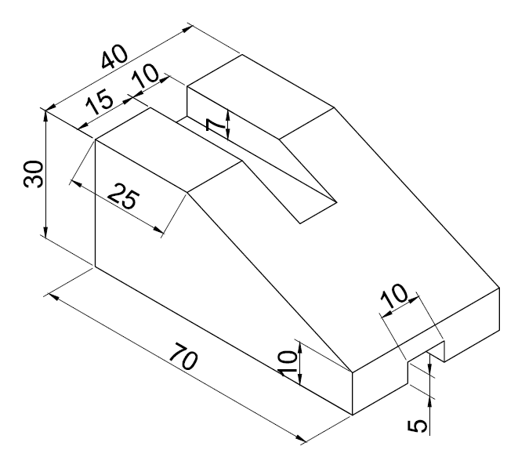
EJERCICIO DE PERSPECTIVA ISOMETRICA 7

